Slide 1
梯梯网架构方案
讨论稿

Slide 2
架构思想
技术方案
部署方案

Slide 3
架构思想
技术方案
部署方案

Slide 4
总体架构思想
微服务架构
单页面深链接
单点登录，功能解耦
分布式集群
高可用性、高可靠性
自动化部署与运维

Slide 5
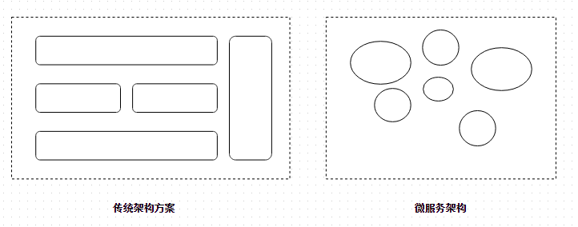
微服务架构
将功能分解到各个离散的服务中去，降低系统耦合性，提供更加灵活的服务支持。所有的功能都是基于服务开发，对外暴露REST接口，服务之间是对等关系。

Slide 6
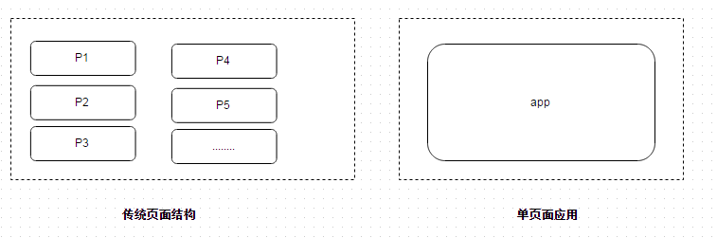
单页面深链接
基于HTML5和CSS3开发基于单页面的webapp，所有功能操作基于Ajax请求。前台通过打桩，解耦后台依赖。

Slide 7
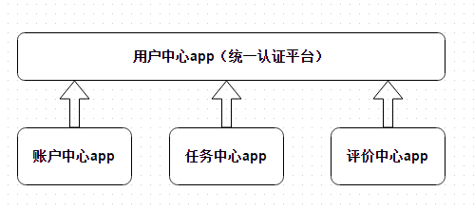
单点登录，功能解耦
从功能纬度划分服务，每个功能管理自己的webapp，自成一体。通过单
点登录把这些功能串接起来。

Slide 8
架构思想
技术方案
部署方案

Slide 9
技术方案
Xaas UI：angularjs + bootstrap3
Console backend： tomcat + twemproxy + memcached
统一认证平台：CAS
Xaas Service： netty + restlet
负载：nginx + keepalive
数据库：mysql（主备）
消息总线：kafka
NoSql数据库：cassandra

Slide 10
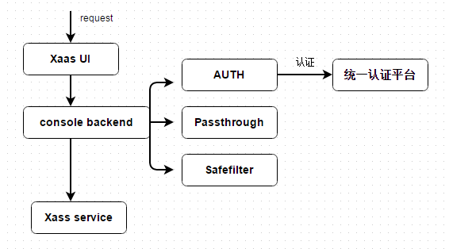
组件逻辑关系图
由于是按功能解耦，所以各个功能的console是完全独立的，开发也就互不影响，提高了生产效率。
下面是以某一个功能为例说明组件逻辑关系：

Slide 11
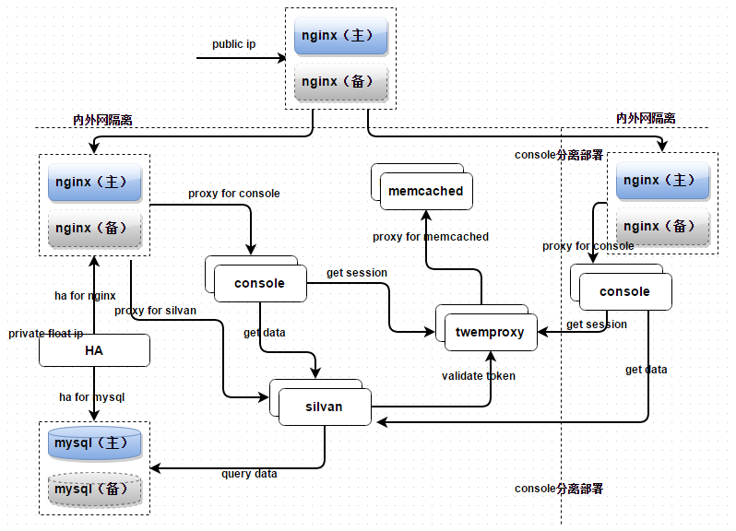
组件关系图

Slide 12
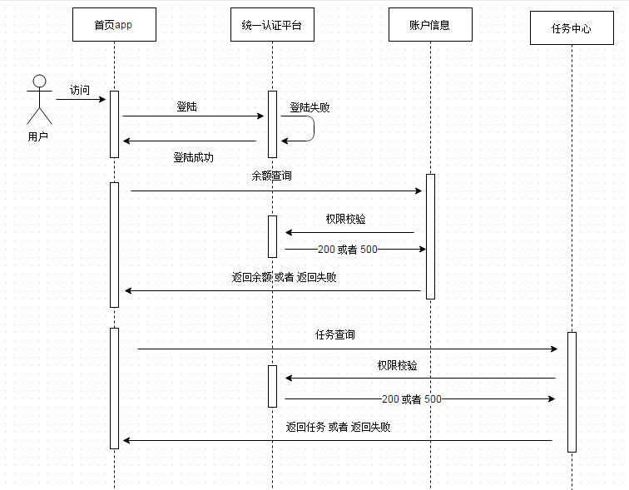
用例序列化图

Slide 13
架构思想
技术方案
部署方案

Slide 14
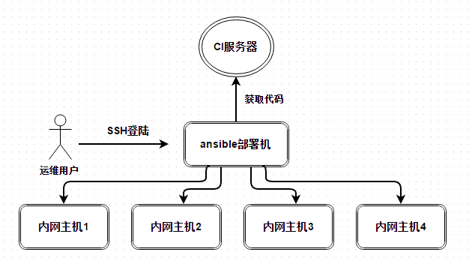
部署与运维
全自动化部署，各个服务提供安装、启停、卸载脚本，通过ansible统一调用，实现一键式部署

Slide 15
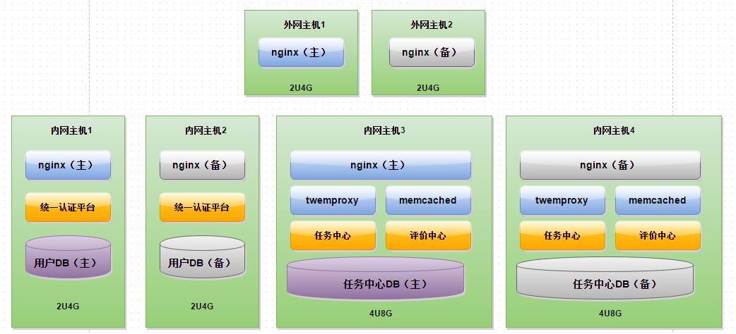
物理部署图

Slide 16
谢谢

